Slide 1
图像编码
一朵花怎样变成二进制数据？
Notes:
[问题 / 页面目的] 从字符编码转入图像编码
[内部编号] Q0
[教师逐字稿] 前面我们讨论了字符怎样输入、保存和显示。今天换成照片：眼前一朵花和手机里保存的花有什么关系？先不急着回答，下一页看一张真实照片，把它不断放大。
[来源] PDF逐字稿00:00:00–00:00:43；Snip1。花朵为参照Snip6绘制的可编辑示意。

Slide 2
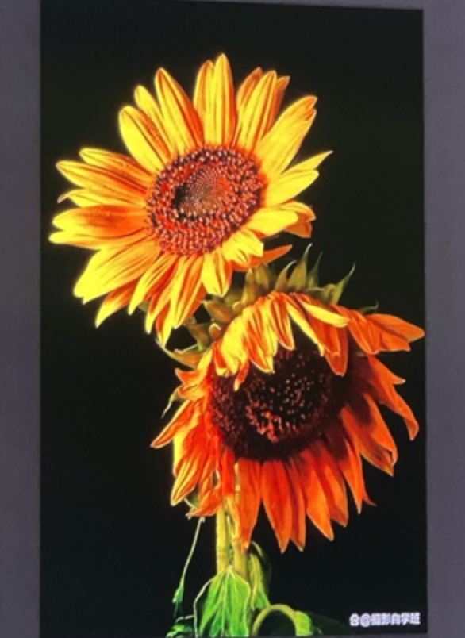
照片不断放大，会发生什么？
预测：会出现什么？
Notes:
[问题 / 页面目的] 照片不断放大，会发生什么？
[内部编号] Q1—提问
[教学意图] 预测放大结果，观察真实软件放大截图，指出一个像素格。
[教师逐字稿] 先看这张花的照片。把它不断放大，你觉得会看到更多细节，还是会看到别的东西？请先说出预测。
[预期学生反应] 可能说“更清楚”“变模糊”“看到小方格”。接受预测，证据出现后再命名像素。
[追问问题] 放大是得到新的细节，还是放大已有信息？先留下问题。
[下一问] 看到了格子；下一步追问格子如何从眼前的花得到。
[课堂操作] 停留20–40秒；先听预测或理由，再翻页。 本课全程可离线；软件截图已嵌入。
[来源] PDF课堂逐字稿 00:00:43–00:02:48；Snip 3–5；编号为重建导航，不是原课页面编号。
[技术注解]

Slide 3
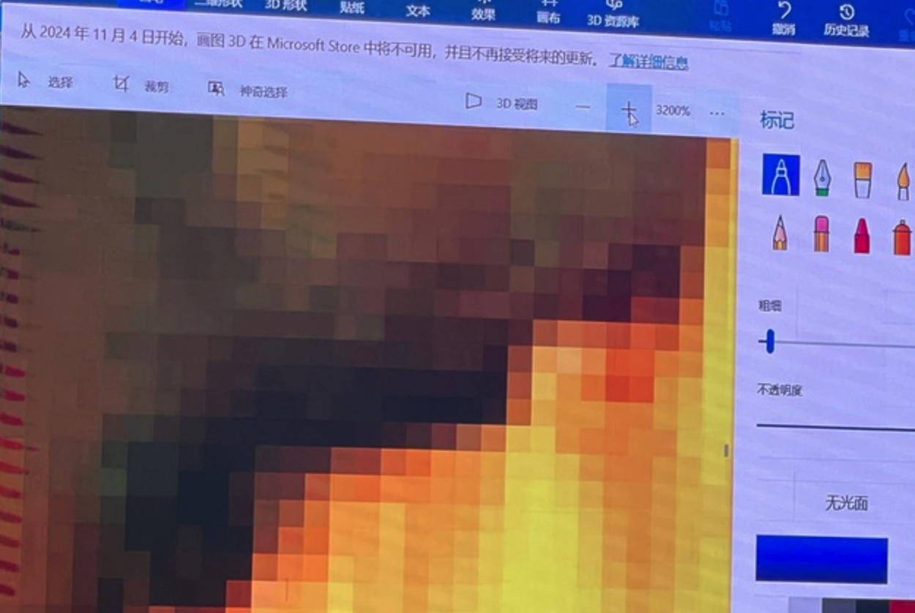
照片不断放大，会发生什么？
预测：会出现什么？
像素：位图中的一个图像单元
Notes:
[问题 / 页面目的] 照片不断放大，会发生什么？
[内部编号] Q1—揭示
[教学意图] 预测放大结果，观察真实软件放大截图，指出一个像素格。
[教师逐字稿] 现在看实际放大的结果：先是细节看不清，继续放大可以看到一个个颜色小格。谁能指出其中一个格子？这些图像单元叫像素。注意这是一张位图，接下来我们讨论它的像素怎样从眼前的花得到。
[预期学生反应] 可能说“更清楚”“变模糊”“看到小方格”。接受预测，证据出现后再命名像素。
[追问问题] 放大是得到新的细节，还是放大已有信息？先留下问题。
[下一问] 看到了格子；下一步追问格子如何从眼前的花得到。
[课堂操作] 逐项指向证据；确认学生说出理由后继续。 本课全程可离线；软件截图已嵌入。
[来源] PDF课堂逐字稿 00:00:43–00:02:48；Snip 3–5；编号为重建导航，不是原课页面编号。
[技术注解]

Slide 4
相机怎样“看到”一朵花？
把眼前的红花变成可以保存的数据。
Notes:
[问题 / 页面目的] 相机怎样“看到”一朵花？
[内部编号] Q2—提问
[教学意图] 解释光如何从花进入眼睛或相机；先提出“像素能否盲目增加”的悬问。
[教师逐字稿] 我们先不谈文件。为什么眼睛能看见花？光照到花以后去了哪里？相机拍照是不是也要接收光？
[预期学生反应] 学生可能说眼睛看到了花，也可能提出像素越高越好。把话题拉回反射光与采集。
[追问问题] 感光的是相机的图像传感器，镜头主要负责成像。
[下一问] 把传感器简化为横向3个、纵向4个位置，开始采样。
[课堂操作] 停留20–40秒；先听预测或理由，再翻页。 本课全程可离线；软件截图已嵌入。
[来源] PDF课堂逐字稿 00:02:48–00:06:12；Snip 6–7；编号为重建导航，不是原课页面编号。
[技术注解] 感光元件位于图像传感器；本图忽略滤色阵列、去马赛克等过程。

Slide 5
相机怎样“看到”一朵花？
反射光 → 镜头 → 图像传感器
用有限位置采集光的信息
每个位置记录局部信息
把眼前的红花变成可以保存的数据。
Notes:
[问题 / 页面目的] 相机怎样“看到”一朵花？
[内部编号] Q2—揭示
[教学意图] 解释光如何从花进入眼睛或相机；先提出“像素能否盲目增加”的悬问。
[教师逐字稿] 看左边这朵红花。我们看到它，是因为花反射的光进入眼睛；相机也要接收这些光。光经过镜头成像，由图像传感器感光。今天把复杂的相机简化成12个采样位置，每个位置只记录局部信息。先留下一个问题：位置越多就一定越好吗？等算存储量时再回答。
[预期学生反应] 学生可能说眼睛看到了花，也可能提出像素越高越好。把话题拉回反射光与采集。
[追问问题] 感光的是相机的图像传感器，镜头主要负责成像。
[下一问] 把传感器简化为横向3个、纵向4个位置，开始采样。
[课堂操作] 逐项指向证据；确认学生说出理由后继续。 本课全程可离线；软件截图已嵌入。
[来源] PDF课堂逐字稿 00:02:48–00:06:12；Snip 6–7；编号为重建导航，不是原课页面编号。
[技术注解] 感光元件位于图像传感器；本图忽略滤色阵列、去马赛克等过程。

Slide 6
为什么写 3×4，而不只写 12？
横向3个；纵向4个
Notes:
[问题 / 页面目的] 为什么写 3×4，而不只写 12？
[内部编号] Q3—提问
[教学意图] 数位置并比较“12”与“3×4”的信息差别。
[教师逐字稿] 先数一数：总共有多少个采样位置？如果只写 12，能不能知道横向和纵向分别有几个？
[预期学生反应] 12是总数量，3×4还能说明横向和纵向排列。
[追问问题] 2×6和3×4总数相同，形状相同吗？
[下一问] 位置确定了，还要决定每个位置用什么数记录。
[课堂操作] 停留20–40秒；先听预测或理由，再翻页。 本课全程可离线；软件截图已嵌入。
[来源] PDF课堂逐字稿 00:06:12–00:06:45；Snip 7–8；编号为重建导航，不是原课页面编号。
[技术注解]

Slide 7
为什么写 3×4，而不只写 12？
3×4 = 12 个位置
3×4保留横向与纵向
采集样本：采样
横向3个；纵向4个
Notes:
[问题 / 页面目的] 为什么写 3×4，而不只写 12？
[内部编号] Q3—揭示
[教学意图] 数位置并比较“12”与“3×4”的信息差别。
[教师逐字稿] 总数是 12，但记录图像的空间排列时要写 3×4。这一步采集样本叫采样；横向像素数乘纵向像素数表示分辨率。
[预期学生反应] 12是总数量，3×4还能说明横向和纵向排列。
[追问问题] 2×6和3×4总数相同，形状相同吗？
[下一问] 位置确定了，还要决定每个位置用什么数记录。
[课堂操作] 逐项指向证据；确认学生说出理由后继续。 本课全程可离线；软件截图已嵌入。
[来源] PDF课堂逐字稿 00:06:12–00:06:45；Snip 7–8；编号为重建导航，不是原课页面编号。
[技术注解]

Slide 8
采样后，每个格子的颜色怎样记录？
怎样给颜色编号？
每格只留一种代表色
Notes:
[问题 / 页面目的] 采样后，每个格子的颜色怎样记录？
[内部编号] Q4—提问
[教学意图] 看红花和四彩图，说明近似；读颜色编号与数字矩阵。
[教师逐字稿] 网格已经划好，但格子里还没有可保存的值。四种颜色怎样变成计算机下一步能处理的数？
[预期学生反应] 用颜色名、编号；也可能想保留格子内所有细节。强调本轮每格只留一个代表色。
[追问问题] 这一格同时有两种颜色时，我们是否保留了全部信息？
[下一问] 编号还要转换成二进制，才能讨论每格需要多少位。
[课堂操作] 停留20–40秒；先听预测或理由，再翻页。 本课全程可离线；软件截图已嵌入。
[来源] PDF课堂逐字稿 00:06:45–00:09:00；Snip 8–9；编号为重建导航，不是原课页面编号。
[技术注解]

Slide 9
采样后，每个格子的颜色怎样记录？
怎样给颜色编号？
0
1
0
1
2
1
0
1
0
0
3
0
白0 红1 黄2 绿3
每格只留一种代表色
有限等级表示：量化
Notes:
[问题 / 页面目的] 采样后，每个格子的颜色怎样记录？
[内部编号] Q4—揭示
[教学意图] 看红花和四彩图，说明近似；读颜色编号与数字矩阵。
[教师逐字稿] 看中间的方格花：同一个格子里原本可能有多种颜色，这里只用一种代表色近似，所以细节会丢失。再给四种颜色约定编号：白0、红1、黄2、绿3。右边每个位置就能用有限的数值记录。这个把采样结果映射到有限等级的过程叫量化。颜色编号是本实验的表示办法，不是相机内部通用的调色板。
[预期学生反应] 用颜色名、编号；也可能想保留格子内所有细节。强调本轮每格只留一个代表色。
[追问问题] 这一格同时有两种颜色时，我们是否保留了全部信息？
[下一问] 编号还要转换成二进制，才能讨论每格需要多少位。
[课堂操作] 逐项指向证据；确认学生说出理由后继续。 本课全程可离线；软件截图已嵌入。
[来源] PDF课堂逐字稿 00:06:45–00:09:00；Snip 8–9；编号为重建导航，不是原课页面编号。
[技术注解]

Slide 10
四种颜色需要几个 bit？
每个像素只能取白、红、黄、绿中的一种颜色。
颜色 | 白 | 红 | 黄 | 绿
二进制 | ？ | ？ | ？ | ？
Notes:
[问题 / 页面目的] 四种颜色需要几个 bit？
[内部编号] Q5—提问
[教学意图] 判断最少位数，再口头给白、红、黄、绿编码。
[教师逐字稿] 有人会按 12 个格子想，也有人会按 4 种颜色想。现在给单个格子的颜色编码，到底需要区分多少种状态？至少几位？
[预期学生反应] 原课出现3位、4位，甚至把12个格子当作状态数。也有学生答2位，并给出00/01/10/11的四色映射。
[追问问题] 现在给一个像素的颜色编码，要区分12个位置，还是4种颜色？
[下一问] 有了颜色码表，再由教师逐格替换，命名编码和位深度。
[课堂操作] 停留20–40秒；先听预测或理由，再翻页。 本课全程可离线；软件截图已嵌入。
[来源] PDF课堂逐字稿 00:09:00–00:13:35；Snip 9–10；编号为重建导航，不是原课页面编号。
[技术注解]

Slide 11
四种颜色需要几个 bit？
每个像素只能取白、红、黄、绿中的一种颜色。
颜色 | 白 | 红 | 黄 | 绿
二进制 | 00 | 01 | 10 | 11
2 bit 有 4 种状态，刚好够用
Notes:
[问题 / 页面目的] 四种颜色需要几个 bit？
[内部编号] Q5—揭示
[教学意图] 判断最少位数，再口头给白、红、黄、绿编码。
[教师逐字稿] 先看一个像素要区分的状态：是四种颜色，不是整幅图的十二个位置。1bit只有0和1两种状态，不够；2bit有00、01、10、11，刚好够。现在请按白、红、黄、绿的顺序给它们编码。我们采用白00、红01、黄10、绿11；只要约定一致，也能采用其他对应关系。
[预期学生反应] 原课出现3位、4位，甚至把12个格子当作状态数。也有学生答2位，并给出00/01/10/11的四色映射。
[追问问题] 现在给一个像素的颜色编码，要区分12个位置，还是4种颜色？
[下一问] 有了颜色码表，再由教师逐格替换，命名编码和位深度。
[课堂操作] 逐项指向证据；确认学生说出理由后继续。 本课全程可离线；软件截图已嵌入。
[来源] PDF课堂逐字稿 00:09:00–00:13:35；Snip 9–10；编号为重建导航，不是原课页面编号。
[技术注解]

Slide 12
怎样编码？位深度又是多少？
0
1
0
1
2
1
0
1
0
0
3
0
每格要写几个bit？
Notes:
[问题 / 页面目的] 怎样编码？位深度又是多少？
[内部编号] Q6—提问
[教学意图] 跟随教师将0/1/2/3替换成00/01/10/11，回顾三步骤。
[教师逐字稿] 前一步得到 0、1、2、3。计算机中怎样表示它们？这一步和前面的采样、量化是什么关系？
[预期学生反应] 学生可说编码，但可能把整图24bit当成位深度。
[追问问题] 位深度描述一个像素，还是整幅图？
[下一问] 图像能保存了，但粗糙的花形制造新的问题。
[课堂操作] 停留20–40秒；先听预测或理由，再翻页。 本课全程可离线；软件截图已嵌入。
[来源] PDF课堂逐字稿 00:13:35–00:14:46；Snip 10；编号为重建导航，不是原课页面编号。
[技术注解]

Slide 13
怎样编码？位深度又是多少？
编码：量化值 → 码字
0
1
0
00
01
00
1
2
1
01
10
01
0
1
0
00
01
00
0
3
0
00
11
00
每格要写几个bit？
位深度：每像素 2 bit
Notes:
[问题 / 页面目的] 怎样编码？位深度又是多少？
[内部编号] Q6—揭示
[教学意图] 跟随教师将0/1/2/3替换成00/01/10/11，回顾三步骤。
[教师逐字稿] 我来把每一个颜色编号替换为刚才的二进制码。注意每个格子都写满两位，0写成00，1写成01。现在这幅图已经能表示成二进制数据。将量化值变成码字叫编码；每个像素颜色用2bit描述，所以位深度是2，而不是全图的24bit。回头看：先采样，再量化，最后编码。
[预期学生反应] 学生可说编码，但可能把整图24bit当成位深度。
[追问问题] 位深度描述一个像素，还是整幅图？
[下一问] 图像能保存了，但粗糙的花形制造新的问题。
[课堂操作] 逐项指向证据；确认学生说出理由后继续。 本课全程可离线；软件截图已嵌入。
[来源] PDF课堂逐字稿 00:13:35–00:14:46；Snip 10；编号为重建导航，不是原课页面编号。
[技术注解]

Slide 14
怎样编码？位深度又是多少？
编码：量化值 → 码字
0
1
0
00
01
00
采样
↓
量化
↓
编码
1
2
1
01
10
01
0
1
0
00
01
00
0
3
0
00
11
00
每格要写几个bit？
位深度：每像素 2 bit
Notes:
[问题 / 页面目的] 怎样编码？位深度又是多少？
[内部编号] Q6—evidence
[教学意图] 跟随教师将0/1/2/3替换成00/01/10/11，回顾三步骤。
[教师逐字稿] 先指红花的网格，再指颜色编号，最后指二进制。三个动作分别是采样、量化、编码。原课由教师完成整幅矩阵替换，学生看对应关系；不把这一段说成学生独立编完了全图。
[预期学生反应] 学生可说编码，但可能把整图24bit当成位深度。
[追问问题] 位深度描述一个像素，还是整幅图？
[下一问] 图像能保存了，但粗糙的花形制造新的问题。
[课堂操作] 逐项指向证据；确认学生说出理由后继续。 本课全程可离线；软件截图已嵌入。
[来源] PDF课堂逐字稿 00:13:35–00:14:46；Snip 10；编号为重建导航，不是原课页面编号。
[技术注解]

Slide 15
怎样让数字花更接近原图？
3×4 · 4色 · 2bit
Notes:
[问题 / 页面目的] 怎样让数字花更接近原图？
[内部编号] Q7—提问
[教学意图] 比较3×4与6×8，保持颜色数不变；读6×8第四行的编码。
[教师逐字稿] 3×4 的花还能认出来，但边缘很粗。先说办法。若有人提出增加颜色，先记下；这轮只改变采样点数量。
[预期学生反应] 增加格子、提高分辨率；位深度不变，因为仍有4种颜色。
[追问问题] 第四行先辨颜色，再用码表读出二进制；不要把颜色编号直接当成二进制。
[下一问] 点阵图引出位图概念，再探索另一条改进途径。
[课堂操作] 停留20–40秒；先听预测或理由，再翻页。 本课全程可离线；软件截图已嵌入。
[来源] PDF课堂逐字稿 00:14:46–00:17:43；Snip 11 缩略图；编号为重建导航，不是原课页面编号。
[技术注解] 增加真实空间采样通常保留更多细节；插值放大不会凭空恢复原始信息。

Slide 16
怎样让数字花更接近原图？
3×4 · 4色 · 2bit
6×8 · 4色 · 2bit
Notes:
[问题 / 页面目的] 怎样让数字花更接近原图？
[内部编号] Q7—揭示
[教学意图] 比较3×4与6×8，保持颜色数不变；读6×8第四行的编码。
[教师逐字稿] 左边3×4，右边6×8，两幅图显示在相近的区域。新图的采样位置更多，每格更小，花形可以表示得更细。我们只改变采样密度，四种颜色没有改变，所以每格仍然需要2bit。这里表示重新采集同一对象；把拍好的旧图直接放大，并不会自动得到新的真实细节。
[预期学生反应] 增加格子、提高分辨率；位深度不变，因为仍有4种颜色。
[追问问题] 第四行先辨颜色，再用码表读出二进制；不要把颜色编号直接当成二进制。
[下一问] 点阵图引出位图概念，再探索另一条改进途径。
[课堂操作] 逐项指向证据；确认学生说出理由后继续。 本课全程可离线；软件截图已嵌入。
[来源] PDF课堂逐字稿 00:14:46–00:17:43；Snip 11 缩略图；编号为重建导航，不是原课页面编号。
[技术注解] 增加真实空间采样通常保留更多细节；插值放大不会凭空恢复原始信息。

Slide 17
第四行，怎样写成二进制？
白00 红01 黄10 绿11
从左到右读第四行
Notes:
[问题 / 页面目的] 第四行，怎样写成二进制？
[内部编号] Q7—提问
[教学意图] 比较3×4与6×8，保持颜色数不变；读6×8第四行的编码。
[教师逐字稿] 从上往下数到第四行。先说六个格子的颜色，再按码表从左到右读出二进制。注意这次要读的是码字，不是颜色的编号。
[预期学生反应] 增加格子、提高分辨率；位深度不变，因为仍有4种颜色。
[追问问题] 第四行先辨颜色，再用码表读出二进制；不要把颜色编号直接当成二进制。
[下一问] 点阵图引出位图概念，再探索另一条改进途径。
[课堂操作] 停留20–40秒；先听预测或理由，再翻页。 本课全程可离线；软件截图已嵌入。
[来源] PDF课堂逐字稿 00:14:46–00:17:43；Snip 11 缩略图；编号为重建导航，不是原课页面编号。
[技术注解] 增加真实空间采样通常保留更多细节；插值放大不会凭空恢复原始信息。

Slide 18
第四行，怎样写成二进制？
白00 红01 黄10 绿11
从左到右读第四行
01 01 10 10 01 01
6个像素，每个2bit，共12bit
Notes:
[问题 / 页面目的] 第四行，怎样写成二进制？
[内部编号] Q7—揭示
[教学意图] 比较3×4与6×8，保持颜色数不变；读6×8第四行的编码。
[教师逐字稿] 这一行先是两个红色，再两个黄色，最后两个红色。红色01，黄色10，所以整行是01、01、10、10、01、01，共12bit。这次学生只读一行；其他各行按同一规则处理。
[预期学生反应] 增加格子、提高分辨率；位深度不变，因为仍有4种颜色。
[追问问题] 第四行先辨颜色，再用码表读出二进制；不要把颜色编号直接当成二进制。
[下一问] 点阵图引出位图概念，再探索另一条改进途径。
[课堂操作] 逐项指向证据；确认学生说出理由后继续。 本课全程可离线；软件截图已嵌入。
[来源] PDF课堂逐字稿 00:14:46–00:17:43；Snip 11 缩略图；编号为重建导航，不是原课页面编号。
[技术注解] 增加真实空间采样通常保留更多细节；插值放大不会凭空恢复原始信息。

Slide 19
位图和矢量图放大后有什么不同？
位图
矢量图
放大后，边缘会怎样？
Notes:
[问题 / 页面目的] 位图和矢量图放大后有什么不同？
[内部编号] Q8—提问
[教学意图] 比较两类图形的放大边缘；把讨论收回位图。
[教师逐字稿] 刚才的花由格子组成。若继续放大它，边缘会怎样？再想另一种能持续保持清晰边缘的图。
[预期学生反应] 位图边缘出现格子；矢量边界可随显示大小重新绘制。
[追问问题] 本课随后计算的对象是哪一类图？
[下一问] 回到6×8花朵，保持位置不变再改变颜色。
[课堂操作] 停留20–40秒；先听预测或理由，再翻页。 本课全程可离线；软件截图已嵌入。
[来源] PDF课堂逐字稿 00:17:43–00:18:51；逐字稿；编号为重建导航，不是原课页面编号。
[技术注解]

Slide 20
位图和矢量图放大后有什么不同？
位图
矢量图
像素点阵
重新绘制边界
放大后，边缘会怎样？
Notes:
[问题 / 页面目的] 位图和矢量图放大后有什么不同？
[内部编号] Q8—揭示
[教学意图] 比较两类图形的放大边缘；把讨论收回位图。
[教师逐字稿] 左边用像素点阵表示边缘，放大后格子也被放大；右边保留的是可重新绘制的图形描述，可以按新的显示尺寸绘出边界。我们接下来继续讨论位图的数据。矢量图最终在屏幕上显示时也会被栅格化，并不是屏幕没有像素。
[预期学生反应] 位图边缘出现格子；矢量边界可随显示大小重新绘制。
[追问问题] 本课随后计算的对象是哪一类图？
[下一问] 回到6×8花朵，保持位置不变再改变颜色。
[课堂操作] 逐项指向证据；确认学生说出理由后继续。 本课全程可离线；软件截图已嵌入。
[来源] PDF课堂逐字稿 00:17:43–00:18:51；逐字稿；编号为重建导航，不是原课页面编号。
[技术注解]

Slide 21
分辨率不变，还能怎样改进颜色？
6×8 · 4种颜色
Notes:
[问题 / 页面目的] 分辨率不变，还能怎样改进颜色？
[内部编号] Q9—提问
[教学意图] 比较四/六色；判断最少3bit。六色逐格编码由教师说明，不要求学生复原照片。
[教师逐字稿] 这轮不能再改格子数量。四种颜色还是有些粗糙，接下来改什么？若要表示六种颜色，两位还够吗？
[预期学生反应] 增加颜色；6种状态需3bit，而不是6bit。
[追问问题] 2bit可区分几种？3bit有8个码字，为什么6种也够？
[下一问] 三轮实验结束，用学案空格把改变的变量和结果分清。
[课堂操作] 停留20–40秒；先听预测或理由，再翻页。 本课全程可离线；软件截图已嵌入。
[来源] PDF课堂逐字稿 00:18:51–00:20:37；Snip 11 缩略图；编号为重建导航，不是原课页面编号。
[技术注解] 更多颜色只在同一量化任务、其他条件相近时通常减小颜色近似误差。 六色网格是教学示意重建，不能当作原课逐格精确矩阵；不据此考查编码。

Slide 22
分辨率不变，还能怎样改进颜色？
6×8 · 4种颜色
6×8 · 6种颜色
Notes:
[问题 / 页面目的] 分辨率不变，还能怎样改进颜色？
[内部编号] Q9—揭示
[教学意图] 比较四/六色；判断最少3bit。六色逐格编码由教师说明，不要求学生复原照片。
[教师逐字稿] 格子的位置没有改变，两幅图都是6×8。右边可以用更多颜色等级表示花瓣和花心，量化时有更多选择。先把“形状更细”与“颜色更丰富”分开。接下来判断：六种颜色，原来的2bit够不够？不要把颜色数直接当成位深度。
[预期学生反应] 增加颜色；6种状态需3bit，而不是6bit。
[追问问题] 2bit可区分几种？3bit有8个码字，为什么6种也够？
[下一问] 三轮实验结束，用学案空格把改变的变量和结果分清。
[课堂操作] 逐项指向证据；确认学生说出理由后继续。 本课全程可离线；软件截图已嵌入。
[来源] PDF课堂逐字稿 00:18:51–00:20:37；Snip 11 缩略图；编号为重建导航，不是原课页面编号。
[技术注解] 更多颜色只在同一量化任务、其他条件相近时通常减小颜色近似误差。 六色网格是教学示意重建，不能当作原课逐格精确矩阵；不据此考查编码。

Slide 23
六种颜色，至少需要几个 bit？
保持6×8个位置不变
Notes:
[问题 / 页面目的] 六种颜色，至少需要几个 bit？
[内部编号] Q9—提问
[教学意图] 比较四/六色；判断最少3bit。六色逐格编码由教师说明，不要求学生复原照片。
[教师逐字稿] 现在不看花有多少个格子，只看一个格子有六种可能。先试两位，再试三位，哪一个最少而且够用？
[预期学生反应] 增加颜色；6种状态需3bit，而不是6bit。
[追问问题] 2bit可区分几种？3bit有8个码字，为什么6种也够？
[下一问] 三轮实验结束，用学案空格把改变的变量和结果分清。
[课堂操作] 停留20–40秒；先听预测或理由，再翻页。 本课全程可离线；软件截图已嵌入。
[来源] PDF课堂逐字稿 00:18:51–00:20:37；Snip 11 缩略图；编号为重建导航，不是原课页面编号。
[技术注解] 更多颜色只在同一量化任务、其他条件相近时通常减小颜色近似误差。 六色网格是教学示意重建，不能当作原课逐格精确矩阵；不据此考查编码。

Slide 24
六种颜色，至少需要几个 bit？
保持6×8个位置不变
2² = 4 < 6 ≤ 8 = 2³
最少3bit；8个码字中使用6个
Notes:
[问题 / 页面目的] 六种颜色，至少需要几个 bit？
[内部编号] Q9—揭示
[教学意图] 比较四/六色；判断最少3bit。六色逐格编码由教师说明，不要求学生复原照片。
[教师逐字稿] 2的2次方是4，小于6，不够；2的3次方是8，大于等于6，够用。最少3bit，可以选用其中6个码字，另外2个不用。这里不要说所有8个码字都必须出现在图像里。
[预期学生反应] 增加颜色；6种状态需3bit，而不是6bit。
[追问问题] 2bit可区分几种？3bit有8个码字，为什么6种也够？
[下一问] 三轮实验结束，用学案空格把改变的变量和结果分清。
[课堂操作] 逐项指向证据；确认学生说出理由后继续。 本课全程可离线；软件截图已嵌入。
[来源] PDF课堂逐字稿 00:18:51–00:20:37；Snip 11 缩略图；编号为重建导航，不是原课页面编号。
[技术注解] 更多颜色只在同一量化任务、其他条件相近时通常减小颜色近似误差。 六色网格是教学示意重建，不能当作原课逐格精确矩阵；不据此考查编码。

Slide 25
三轮花朵实验说明了什么？
编码三步：
① ______ ② ______ ③ ______
分辨率提高，同样区域内的格子怎样变化？
Notes:
[问题 / 页面目的] 三轮花朵实验说明了什么？
[内部编号] Q10—提问
[教学意图] 在纸上填写投影空格，逐项口头核对。
[教师逐字稿] 先看三幅花。第一轮建立什么模型？第二轮改了什么？第三轮又改了什么？请先完成学案空格。
[预期学生反应] 采样、量化、编码；分辨率提高；颜色等级增加；n位最多2^n种。
[追问问题] 第二轮变了哪个量？第三轮又保持了什么？
[下一问] 更细、更丰富都要付出存储代价，回收“像素能否盲目增加”的悬问。
[课堂操作] 停留20–40秒；先听预测或理由，再翻页。 本课全程可离线；软件截图已嵌入。
[来源] PDF课堂逐字稿 00:20:37–00:22:29；Snip 11、13；编号为重建导航，不是原课页面编号。
[技术注解]

Slide 26
三轮花朵实验说明了什么？
编码三步：
① 采样 ② 量化 ③ 编码
分辨率提高，同样区域内的格子怎样变化？
格子更小，空间细节表达更细
Notes:
[问题 / 页面目的] 三轮花朵实验说明了什么？
[内部编号] Q10—揭示
[教学意图] 在纸上填写投影空格，逐项口头核对。
[教师逐字稿] 第一轮建立了采样、量化、编码的流程。第二轮保持颜色数不变，提高采样分辨率，让形状表达更细；第三轮保持位置不变，增加可用颜色。请对照你填的词逐项核对。我们比较的是同一对象、相同显示大小；不把“像素多”当成任何照片都更清晰的保证。
[预期学生反应] 采样、量化、编码；分辨率提高；颜色等级增加；n位最多2^n种。
[追问问题] 第二轮变了哪个量？第三轮又保持了什么？
[下一问] 更细、更丰富都要付出存储代价，回收“像素能否盲目增加”的悬问。
[课堂操作] 逐项指向证据；确认学生说出理由后继续。 本课全程可离线；软件截图已嵌入。
[来源] PDF课堂逐字稿 00:20:37–00:22:29；Snip 11、13；编号为重建导航，不是原课页面编号。
[技术注解]

Slide 27
颜色种类、位深度怎样联系？
本实验：4种颜色 → 6种颜色
位深度：______ → ______
位深度为n，最多表示
______
种颜色
Notes:
[问题 / 页面目的] 颜色种类、位深度怎样联系？
[内部编号] Q10—提问
[教学意图] 在纸上填写投影空格，逐项口头核对。
[教师逐字稿] 继续填写：六种颜色比四种需要更多bit。现在把例子推广，n个bit最多有多少种不同码字？
[预期学生反应] 采样、量化、编码；分辨率提高；颜色等级增加；n位最多2^n种。
[追问问题] 第二轮变了哪个量？第三轮又保持了什么？
[下一问] 更细、更丰富都要付出存储代价，回收“像素能否盲目增加”的悬问。
[课堂操作] 停留20–40秒；先听预测或理由，再翻页。 本课全程可离线；软件截图已嵌入。
[来源] PDF课堂逐字稿 00:20:37–00:22:29；Snip 11、13；编号为重建导航，不是原课页面编号。
[技术注解]

Slide 28
颜色种类、位深度怎样联系？
本实验：4种颜色 → 6种颜色
位深度：2 bit → 3 bit
位深度为n，最多表示
2ⁿ
种颜色
Notes:
[问题 / 页面目的] 颜色种类、位深度怎样联系？
[内部编号] Q10—揭示
[教学意图] 在纸上填写投影空格，逐项口头核对。
[教师逐字稿] 位深度n最多表示2的n次方种颜色。想容纳更多颜色时，要看原来的位数是否已不够；只有超过原容量才必须增加位数。本实验从4到6种颜色，位深度从2到3。
[预期学生反应] 采样、量化、编码；分辨率提高；颜色等级增加；n位最多2^n种。
[追问问题] 第二轮变了哪个量？第三轮又保持了什么？
[下一问] 更细、更丰富都要付出存储代价，回收“像素能否盲目增加”的悬问。
[课堂操作] 逐项指向证据；确认学生说出理由后继续。 本课全程可离线；软件截图已嵌入。
[来源] PDF课堂逐字稿 00:20:37–00:22:29；Snip 11、13；编号为重建导航，不是原课页面编号。
[技术注解]

Slide 29
同一场景，照片大小为什么不同？
分辨率 | 位深度 | 总bit
3×4 | 2 | ？
6×8 | 2 | ？
6×8 | 3 | ？
Notes:
[问题 / 页面目的] 同一场景，照片大小为什么不同？
[内部编号] Q11—提问
[教学意图] 依次列出三组乘法，不急于背公式，再归纳总bit。
[教师逐字稿] 三幅图来自同一个思想实验。每个格子要占几位？格子总数又有多少？先算三幅图各需多少 bit。
[预期学生反应] 学生可能只相加；使用人数乘每人巧克力的原课类比解释相乘。
[追问问题] 像素数相当于人数，位深度相当于每人份数；结果单位是什么？
[下一问] 从bit换成B，让公式的单位完整。
[课堂操作] 停留20–40秒；先听预测或理由，再翻页。 本课全程可离线；软件截图已嵌入。
[来源] PDF课堂逐字稿 00:22:29–00:25:14；Snip 14–15；编号为重建导航，不是原课页面编号。
[技术注解]

Slide 30
同一场景，照片大小为什么不同？
分辨率 | 位深度 | 总bit
3×4 | 2 | 3×4×2 = 24
6×8 | 2 | 6×8×2 = 96
6×8 | 3 | 6×8×3 = 144
总bit = 像素总数 × 每像素的位数
Notes:
[问题 / 页面目的] 同一场景，照片大小为什么不同？
[内部编号] Q11—揭示
[教学意图] 依次列出三组乘法，不急于背公式，再归纳总bit。
[教师逐字稿] 第一幅有12个像素，每个2bit，所以是3×4×2=24bit。好比40个人每人两块巧克力，总数要用40×2。第二幅像素多了，每格位数没变，得到96bit；第三幅每格改成3bit，得到144bit。请自己把共同结构说出来：像素总数乘每像素位数。这也解释了更高分辨率和更高位深度的存储代价。
[预期学生反应] 学生可能只相加；使用人数乘每人巧克力的原课类比解释相乘。
[追问问题] 像素数相当于人数，位深度相当于每人份数；结果单位是什么？
[下一问] 从bit换成B，让公式的单位完整。
[课堂操作] 逐项指向证据；确认学生说出理由后继续。 本课全程可离线；软件截图已嵌入。
[来源] PDF课堂逐字稿 00:22:29–00:25:14；Snip 14–15；编号为重建导航，不是原课页面编号。
[技术注解]

Slide 31
要用 B 表示数据量，怎样换算？
1 B = 8 bit
24 bit → ___ B 96 bit → ___ B 144 bit → ___ B
Notes:
[问题 / 页面目的] 要用 B 表示数据量，怎样换算？
[内部编号] Q12—提问
[教学意图] 把24/96/144bit转成3/12/18B，归纳通式。
[教师逐字稿] 前一页得到的是 bit。如果题目要求 Byte，应该怎么换？换成 KiB、MiB 又要怎样做？
[预期学生反应] 除以8；进一步按1024换算。
[追问问题] 题目求bit时还要除以8吗？求KiB时还需要哪一步？
[下一问] 用不同颜色数练习寻找位深度再代公式。
[课堂操作] 停留20–40秒；先听预测或理由，再翻页。 本课全程可离线；软件截图已嵌入。
[来源] PDF课堂逐字稿 00:25:14–00:26:28；Snip 15–16；编号为重建导航，不是原课页面编号。
[技术注解] BMP 完整文件还可能有文件头、信息头、调色板和行填充。参见 https://learn.microsoft.com/en-us/windows/win32/gdi/bitmap-storage 1024B=1KiB。https://physics.nist.gov/cuu/Units/binary.html

Slide 32
要用 B 表示数据量，怎样换算？
1 B = 8 bit
24 bit → 3 B 96 bit → 12 B 144 bit → 18 B
像素数据量（B）= 横向×纵向×位深度÷8
B ÷1024 = KiB KiB ÷1024 = MiB
Notes:
[问题 / 页面目的] 要用 B 表示数据量，怎样换算？
[内部编号] Q12—揭示
[教学意图] 把24/96/144bit转成3/12/18B，归纳通式。
[教师逐字稿] 像素数据量 B = 横向像素数 × 纵向像素数 × 位深度 ÷ 8。再除以 1024 得 KiB，再除以 1024 得 MiB。公式计算的是理想连续排列的像素有效载荷。
[预期学生反应] 除以8；进一步按1024换算。
[追问问题] 题目求bit时还要除以8吗？求KiB时还需要哪一步？
[下一问] 用不同颜色数练习寻找位深度再代公式。
[课堂操作] 逐项指向证据；确认学生说出理由后继续。 本课全程可离线；软件截图已嵌入。
[来源] PDF课堂逐字稿 00:25:14–00:26:28；Snip 15–16；编号为重建导航，不是原课页面编号。
[技术注解] BMP 完整文件还可能有文件头、信息头、调色板和行填充。参见 https://learn.microsoft.com/en-us/windows/win32/gdi/bitmap-storage 1024B=1KiB。https://physics.nist.gov/cuu/Units/binary.html

Slide 33
黑白、16 色、256 色各要几 bit？
图像 | 黑白 | 16色 | 256色
颜色数 | 2 | 16 | 256
位深度 | ？ | ？ | ？
数据量（B） | ？ | ？ | ？
三幅图的分辨率均为M×N
Notes:
[问题 / 页面目的] 黑白、16 色、256 色各要几 bit？
[内部编号] Q13—提问
[教学意图] 填写位深度和B单位算式，不要求约分。
[教师逐字稿] 先别看答案。黑白只有两种状态，需要几位？16 色和 256 色分别找哪个 2 的幂？
[预期学生反应] 黑白1bit、16色4bit、256色8bit；M×N是像素数。
[追问问题] 颜色数与位深度是一回事吗？
[下一问] 24位真彩色沿用同一公式，但需要解释24的构成。
[课堂操作] 停留20–40秒；先听预测或理由，再翻页。 本课全程可离线；软件截图已嵌入。
[来源] PDF课堂逐字稿 00:26:28–00:28:25；Snip 17–18；编号为重建导航，不是原课页面编号。
[技术注解]

Slide 34
黑白、16 色、256 色各要几 bit？
图像 | 黑白 | 16色 | 256色
颜色数 | 2 | 16 | 256
位深度 | 1 | 4 | 8
数据量（B） | M×N×1÷8 | M×N×4÷8 | M×N×8÷8
三幅图的分辨率均为M×N
Notes:
[问题 / 页面目的] 黑白、16 色、256 色各要几 bit？
[内部编号] Q13—揭示
[教学意图] 填写位深度和B单位算式，不要求约分。
[教师逐字稿] 黑白 1 bit，16 色 4 bit，256 色 8 bit。若分辨率是 M×N，代入前页公式即可得到理想像素数据量。
[预期学生反应] 黑白1bit、16色4bit、256色8bit；M×N是像素数。
[追问问题] 颜色数与位深度是一回事吗？
[下一问] 24位真彩色沿用同一公式，但需要解释24的构成。
[课堂操作] 逐项指向证据；确认学生说出理由后继续。 本课全程可离线；软件截图已嵌入。
[来源] PDF课堂逐字稿 00:26:28–00:28:25；Snip 17–18；编号为重建导航，不是原课页面编号。
[技术注解]

Slide 35
24位真彩色，最多有多少种颜色？
分辨率 | 位深度 | 最多颜色数 | 像素数据量（B）
M×N | 24 | ？ | ？
Notes:
[问题 / 页面目的] 24位真彩色，最多有多少种颜色？
[内部编号] Q14—提问
[教学意图] 先补24位真彩色一列，再解释RGB三个通道和组合。
[教师逐字稿] 刚才已经算过黑白、16色和256色。现在直接给位深度24，请写出最多颜色数，再列M×N图像的像素数据量。先不用求出颜色数的十进制值。
[预期学生反应] 24位最多2^24种，数据量M×N×24÷8；RGB各8位、各256级。
[追问问题] 三个通道各256级，是相加还是相乘？
[下一问] 用Photoshop显示的具体像素检验24位模型。
[课堂操作] 停留20–40秒；先听预测或理由，再翻页。 本课全程可离线；软件截图已嵌入。
[来源] PDF课堂逐字稿 00:28:25–00:31:13；Snip 19；编号为重建导航，不是原课页面编号。
[技术注解] RGB位数参考 https://helpx.adobe.com/photoshop/using/bit-depth.html

Slide 36
24位真彩色，最多有多少种颜色？
分辨率 | 位深度 | 最多颜色数 | 像素数据量（B）
M×N | 24 | 2²⁴ | M×N×24÷8
Notes:
[问题 / 页面目的] 24位真彩色，最多有多少种颜色？
[内部编号] Q14—揭示
[教学意图] 先补24位真彩色一列，再解释RGB三个通道和组合。
[教师逐字稿] 24位最多表示2的24次方种颜色，数据量是M×N×24除8字节。计算方法完全相同。为什么照片常用24位？下一页看红、绿、蓝三个通道怎样组成它。
[预期学生反应] 24位最多2^24种，数据量M×N×24÷8；RGB各8位、各256级。
[追问问题] 三个通道各256级，是相加还是相乘？
[下一问] 用Photoshop显示的具体像素检验24位模型。
[课堂操作] 逐项指向证据；确认学生说出理由后继续。 本课全程可离线；软件截图已嵌入。
[来源] PDF课堂逐字稿 00:28:25–00:31:13；Snip 19；编号为重建导航，不是原课页面编号。
[技术注解] RGB位数参考 https://helpx.adobe.com/photoshop/using/bit-depth.html

Slide 37
24 位 RGB 怎样表示丰富的颜色？
R
G
B
8 bit
8 bit
8 bit
Notes:
[问题 / 页面目的] 24 位 RGB 怎样表示丰富的颜色？
[内部编号] Q14—提问
[教学意图] 先补24位真彩色一列，再解释RGB三个通道和组合。
[教师逐字稿] 三个通道要组成 24 bit，每个通道分到几位？一个通道最多有多少个等级？
[预期学生反应] 24位最多2^24种，数据量M×N×24÷8；RGB各8位、各256级。
[追问问题] 三个通道各256级，是相加还是相乘？
[下一问] 用Photoshop显示的具体像素检验24位模型。
[课堂操作] 停留20–40秒；先听预测或理由，再翻页。 本课全程可离线；软件截图已嵌入。
[来源] PDF课堂逐字稿 00:28:25–00:31:13；Snip 19；编号为重建导航，不是原课页面编号。
[技术注解] RGB位数参考 https://helpx.adobe.com/photoshop/using/bit-depth.html

Slide 38
24 位 RGB 怎样表示丰富的颜色？
R
G
B
8 bit
8 bit
8 bit
每通道256级，取值0–255
8×3 = 24 bit 256³ = 2²⁴ 种
Notes:
[问题 / 页面目的] 24 位 RGB 怎样表示丰富的颜色？
[内部编号] Q14—揭示
[教学意图] 先补24位真彩色一列，再解释RGB三个通道和组合。
[教师逐字稿] 每个通道8bit，可以取0到255，共256级。三个通道的等级独立组合，所以一共有256×256×256种组合，等于2的24次方。每个像素的总位数是8+8+8=24。这里说的是不带透明通道的24位RGB模型；软件中的“8位/通道”不要误读成整像素只有8位。
[预期学生反应] 24位最多2^24种，数据量M×N×24÷8；RGB各8位、各256级。
[追问问题] 三个通道各256级，是相加还是相乘？
[下一问] 用Photoshop显示的具体像素检验24位模型。
[课堂操作] 逐项指向证据；确认学生说出理由后继续。 本课全程可离线；软件截图已嵌入。
[来源] PDF课堂逐字稿 00:28:25–00:31:13；Snip 19；编号为重建导航，不是原课页面编号。
[技术注解] RGB位数参考 https://helpx.adobe.com/photoshop/using/bit-depth.html

Slide 39
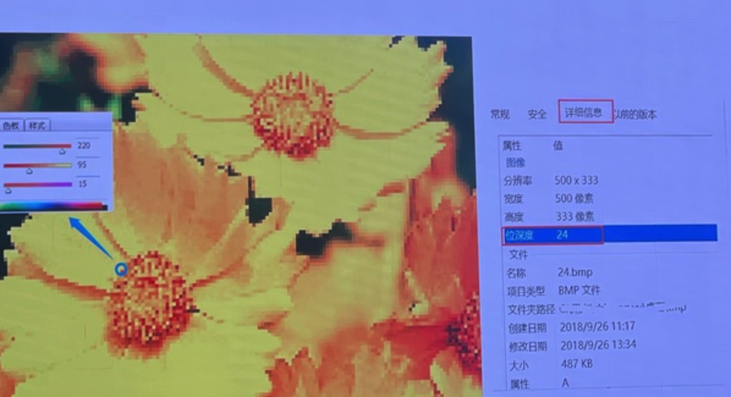
一个 RGB 像素真正保存了什么？
R = 220 G = 95 B = 15
在计算机里怎样表示？
Notes:
[问题 / 页面目的] 一个 RGB 像素真正保存了什么？
[内部编号] Q15—提问
[教学意图] 读取R220/G95/B15，并观察三个8位二进制值。
[教师逐字稿] 软件用十进制显示通道数值。计算机内部保存时，用的是十进制字符，还是三个通道的二进制位？
[预期学生反应] 软件为人显示十进制，存储采用二进制；每通道补足8位。
[追问问题] G和B前面的0可以在这个固定宽度模型里省掉吗？
[下一问] 从一个像素的3bytes，计算整幅500×333图像。
[课堂操作] 停留20–40秒；先听预测或理由，再翻页。 本课全程可离线；软件截图已嵌入。
[来源] PDF课堂逐字稿 00:30:06–00:31:13；Snip 20；编号为重建导航，不是原课页面编号。
[技术注解]

Slide 40
一个 RGB 像素真正保存了什么？
R = 220 G = 95 B = 15
在计算机里怎样表示？
R 11011100
G 01011111
B 00001111
24 bit = 3 bytes
Notes:
[问题 / 页面目的] 一个 RGB 像素真正保存了什么？
[内部编号] Q15—揭示
[教学意图] 读取R220/G95/B15，并观察三个8位二进制值。
[教师逐字稿] 这三个值分别能写成 8 位二进制：220 是 11011100，95 是 01011111，15 是 00001111。一个像素合计 24 bit，也就是 3 bytes。
[预期学生反应] 软件为人显示十进制，存储采用二进制；每通道补足8位。
[追问问题] G和B前面的0可以在这个固定宽度模型里省掉吗？
[下一问] 从一个像素的3bytes，计算整幅500×333图像。
[课堂操作] 逐项指向证据；确认学生说出理由后继续。 本课全程可离线；软件截图已嵌入。
[来源] PDF课堂逐字稿 00:30:06–00:31:13；Snip 20；编号为重建导航，不是原课页面编号。
[技术注解]

Slide 41
500×333 的 24 位图像有多大？
500×333像素；每像素24bit
求未压缩像素数据量，以B和KiB表示。
Notes:
[问题 / 页面目的] 500×333 的 24 位图像有多大？
[内部编号] Q16—提问
[教学意图] 先独立列式和计算，再看原课文件属性作为量级对照。
[教师逐字稿] 先算像素总数，再乘每像素 24 位。题目若要求 B 或 KiB，别忘记单位转换。
[预期学生反应] 有人遗漏除8或除1024。正确结果499500B≈487.79KiB。
[追问问题] 公式算的是像素有效载荷，文件头等信息算进去了吗？
[下一问] 回到开场，用像素解释放大；存储代价解释像素不应盲目追高。
[课堂操作] 停留20–40秒；先听预测或理由，再翻页。 本课全程可离线；软件截图已嵌入。
[来源] PDF课堂逐字稿 00:31:13–00:33:09；Snip 20；编号为重建导航，不是原课页面编号。
[技术注解] 499,500 B 是理想像素有效载荷，不等于 BMP 完整文件大小。BMP 含头部和可能的填充。https://learn.microsoft.com/en-us/windows/win32/gdi/bitmap-storage

Slide 42
500×333 的 24 位图像有多大？
500×333像素；每像素24bit
求未压缩像素数据量，以B和KiB表示。
500 × 333 × 24 ÷ 8 = 499,500 B
499,500 ÷ 1024 ≈ 487.79 KiB
Notes:
[问题 / 页面目的] 500×333 的 24 位图像有多大？
[内部编号] Q16—揭示
[教学意图] 先独立列式和计算，再看原课文件属性作为量级对照。
[教师逐字稿] 先核对式子：500×333是像素数，乘24得到bit，除8得到499500B，再除1024约487.79KiB，按整数四舍五入约488KiB。我们算的是像素数据量。下一页再看原课的487KB文件属性，它只能帮助比较量级，不能用来证明精确相等。
[预期学生反应] 有人遗漏除8或除1024。正确结果499500B≈487.79KiB。
[追问问题] 公式算的是像素有效载荷，文件头等信息算进去了吗？
[下一问] 回到开场，用像素解释放大；存储代价解释像素不应盲目追高。
[课堂操作] 逐项指向证据；确认学生说出理由后继续。 本课全程可离线；软件截图已嵌入。
[来源] PDF课堂逐字稿 00:31:13–00:33:09；Snip 20；编号为重建导航，不是原课页面编号。
[技术注解] 499,500 B 是理想像素有效载荷，不等于 BMP 完整文件大小。BMP 含头部和可能的填充。https://learn.microsoft.com/en-us/windows/win32/gdi/bitmap-storage

Slide 43
公式计算的是像素数据量
计算：499,500 B ≈ 487.79 KiB
文件属性：487 KB
文件还可能包含
头部、调色板、行填充。
像素数据量 ≠ 完整文件大小
Notes:
[问题 / 页面目的] 公式计算的是像素数据量
[内部编号] Q16—evidence
[教学意图] 先独立列式和计算，再看原课文件属性作为量级对照。
[教师逐字稿] 原课把487KB作为公式验证。请注意，我们算出的487.79KiB不能四舍五入成487；截图也没有给出精确字节数。完整文件除了像素还可能有头部和填充。这个例子用于比较量级，课堂公式限定在未压缩像素数据量。
[预期学生反应] 有人遗漏除8或除1024。正确结果499500B≈487.79KiB。
[追问问题] 公式算的是像素有效载荷，文件头等信息算进去了吗？
[下一问] 回到开场，用像素解释放大；存储代价解释像素不应盲目追高。
[课堂操作] 逐项指向证据；确认学生说出理由后继续。 本课全程可离线；软件截图已嵌入。
[来源] PDF课堂逐字稿 00:31:13–00:33:09；Snip 20；编号为重建导航，不是原课页面编号。
[技术注解] 499,500 B 是理想像素有效载荷，不等于 BMP 完整文件大小。BMP 含头部和可能的填充。https://learn.microsoft.com/en-us/windows/win32/gdi/bitmap-storage

Slide 44
照片放大为什么会糊？
拍摄时提高分辨率，和拍好后放大一样吗？
Notes:
[问题 / 页面目的] 照片放大为什么会糊？
[内部编号] Q17—提问
[教学意图] 解释模糊，并给出拍摄时适当提高分辨率的建议。
[教师逐字稿] 现在用“像素”和“分辨率”回答开头的问题。把已经拍好的位图放大，究竟多出了什么？
[预期学生反应] 把有限像素放大，并未增加采集到的原始细节。
[追问问题] 拍摄时提高真实采样分辨率，与拍好后放大是同一件事吗？
[下一问] 如果原图的信息已经缺失，AI又是怎样补出内容的？
[课堂操作] 停留20–40秒；先听预测或理由，再翻页。 本课全程可离线；软件截图已嵌入。
[来源] PDF课堂逐字稿 00:33:09–00:33:39；Snip 21；编号为重建导航，不是原课页面编号。
[技术注解]

Slide 45
照片放大为什么会糊？
已有像素被放大
放大不增加原始细节
拍摄时适当提高分辨率
拍摄时提高分辨率，和拍好后放大一样吗？
Notes:
[问题 / 页面目的] 照片放大为什么会糊？
[内部编号] Q17—揭示
[教学意图] 解释模糊，并给出拍摄时适当提高分辨率的建议。
[教师逐字稿] 这张照片只有有限的像素。放大时已有像素被拉大或通过插值产生中间值，但没有重新采到场景细节。若目标是拍摄后还能放大查看，可以在拍摄时适当提高真实采样分辨率，同时考虑存储量、镜头、对焦等条件。接下来，如果信息已经缺失，AI补出来的又是什么？
[预期学生反应] 把有限像素放大，并未增加采集到的原始细节。
[追问问题] 拍摄时提高真实采样分辨率，与拍好后放大是同一件事吗？
[下一问] 如果原图的信息已经缺失，AI又是怎样补出内容的？
[课堂操作] 逐项指向证据；确认学生说出理由后继续。 本课全程可离线；软件截图已嵌入。
[来源] PDF课堂逐字稿 00:33:09–00:33:39；Snip 21；编号为重建导航，不是原课页面编号。
[技术注解]

Slide 46
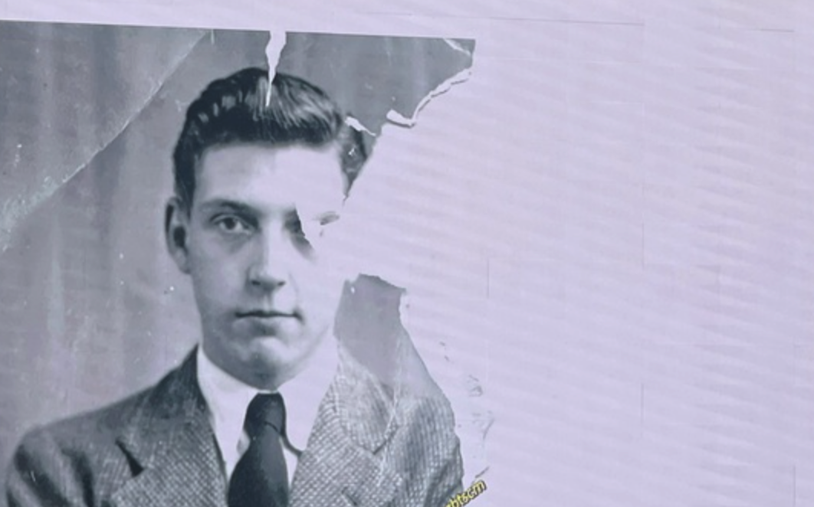
AI 怎样补出照片的缺损部分？
缺损处可以根据什么来推断？
Notes:
[问题 / 页面目的] AI 怎样补出照片的缺损部分？
[内部编号] Q18—提问
[教学意图] 观察破损和修复对照，结合周边内容推测修复思路。
[教师逐字稿] 照片有大片缺损。请观察剩下的脸、衣服和背景，猜哪些线索能用来推断缺失处。
[预期学生反应] 学生会提到周边图像、规律、模型；原课有学生报告修复效果不好。
[追问问题] 补得像原样，是否证明恢复了拍摄时的真实细节？
[下一问] 把花、像素和数据重新放回“连续与离散”的统一模型。
[课堂操作] 停留20–40秒；先听预测或理由，再翻页。 本课全程可离线；软件截图已嵌入。
[来源] PDF课堂逐字稿 00:33:39–00:37:19；Snip 22–25；编号为重建导航，不是原课页面编号。
[技术注解] 原课“重新采样”是教学类比，不是所有修复算法的必经步骤。OpenCV 将 inpainting 描述为重建选定区域：https://docs.opencv.org/4.x/df/d3d/tutorial_py_inpainting.html

Slide 47
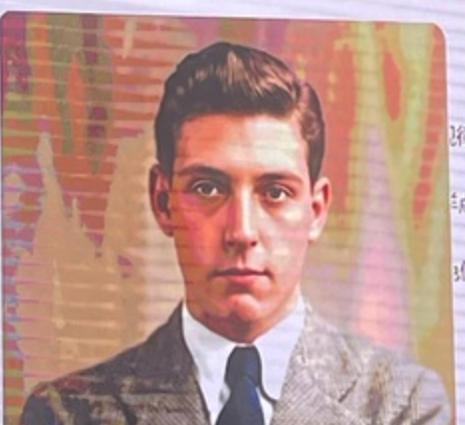
AI 怎样补出照片的缺损部分？
修复结果（示例）
缺损处可以根据什么来推断？
Notes:
[问题 / 页面目的] AI 怎样补出照片的缺损部分？
[内部编号] Q18—揭示
[教学意图] 观察破损和修复对照，结合周边内容推测修复思路。
[教师逐字稿] 先指出破损区，再观察周围还留下哪些线索。模型可以利用周边内容和学到的图像规律推断缺损处，给这些位置补上颜色数据。右边是原课展示的修复结果。看起来合理，并不能证明补出的部分就是原来的真实细节。这也能解释同学为什么会遇到“修得不像”的情况。
[预期学生反应] 学生会提到周边图像、规律、模型；原课有学生报告修复效果不好。
[追问问题] 补得像原样，是否证明恢复了拍摄时的真实细节？
[下一问] 把花、像素和数据重新放回“连续与离散”的统一模型。
[课堂操作] 逐项指向证据；确认学生说出理由后继续。 本课全程可离线；软件截图已嵌入。
[来源] PDF课堂逐字稿 00:33:39–00:37:19；Snip 22–25；编号为重建导航，不是原课页面编号。
[技术注解] 原课“重新采样”是教学类比，不是所有修复算法的必经步骤。OpenCV 将 inpainting 描述为重建选定区域：https://docs.opencv.org/4.x/df/d3d/tutorial_py_inpainting.html

Slide 48
用四步理解照片修复
识别：区分破损与完好区域
匹配：利用周边内容和图像规律
补全：推断缺损处的像素内容
表示：得到颜色数据并编码保存
Notes:
[问题 / 页面目的] 用四步理解照片修复
[内部编号] Q18—evidence
[教学意图] 观察破损和修复对照，结合周边内容推测修复思路。
[教师逐字稿] 先找到损坏的位置，再利用完好区和图像规律推断缺的内容，给这些位置补上像素颜色并保存。原课把第三步称为“重新采样”，这里按它的教学意图说成“补全像素”。它不是相机重新看到过去，也不是所有AI算法都固定经过这四步。下一步回到花朵：自然光和计算机中的图像，表示方式有什么差别？
[预期学生反应] 学生会提到周边图像、规律、模型；原课有学生报告修复效果不好。
[追问问题] 补得像原样，是否证明恢复了拍摄时的真实细节？
[下一问] 把花、像素和数据重新放回“连续与离散”的统一模型。
[课堂操作] 逐项指向证据；确认学生说出理由后继续。 本课全程可离线；软件截图已嵌入。
[来源] PDF课堂逐字稿 00:33:39–00:37:19；Snip 22–25；编号为重建导航，不是原课页面编号。
[技术注解] 原课“重新采样”是教学类比，不是所有修复算法的必经步骤。OpenCV 将 inpainting 描述为重建选定区域：https://docs.opencv.org/4.x/df/d3d/tutorial_py_inpainting.html

Slide 49
什么叫模拟量？
例子 | 主要观察的变化
温度 | ？
声波 | ？
海水压强 | ？
光照强度 | ？
哪些随时间？哪些随空间？
Notes:
[问题 / 页面目的] 什么叫模拟量？
[内部编号] Q19—提问
[教学意图] 先分类四个原课例子，再辨认连续变化。
[教师逐字稿] 温度会不会只能取整度？一段声音的强弱变化是跳着发生，还是可以连续变化？
[预期学生反应] 温度、声波随时间；压强、光照例子随空间。
[追问问题] 两次测量之间是否仍可有温度值？连续不只是“画线不断”。
[下一问] 采样后的有限位置与量化后的有限等级，引出数字量。
[课堂操作] 停留20–40秒；先听预测或理由，再翻页。 本课全程可离线；软件截图已嵌入。
[来源] PDF课堂逐字稿 00:37:19–00:41:41；Snip 26；编号为重建导航，不是原课页面编号。
[技术注解]

Slide 50
什么叫模拟量？
例子 | 主要观察的变化
温度 | 随时间
声波 | 随时间
海水压强 | 随深度（空间）
光照强度 | 随位置（空间）
哪些随时间？哪些随空间？
Notes:
[问题 / 页面目的] 什么叫模拟量？
[内部编号] Q19—揭示
[教学意图] 先分类四个原课例子，再辨认连续变化。
[教师逐字稿] 温度和声波的这两个例子主要看随时间的变化；海水压强随深度、光照强度随位置的例子主要看随空间的变化。我们用连续变化的物理量描述这些现象，称为模拟量。时间和空间是观察的自变量；关键在连续变化，不是所有例子都同时依赖时间和空间。
[预期学生反应] 温度、声波随时间；压强、光照例子随空间。
[追问问题] 两次测量之间是否仍可有温度值？连续不只是“画线不断”。
[下一问] 采样后的有限位置与量化后的有限等级，引出数字量。
[课堂操作] 逐项指向证据；确认学生说出理由后继续。 本课全程可离线；软件截图已嵌入。
[来源] PDF课堂逐字稿 00:37:19–00:41:41；Snip 26；编号为重建导航，不是原课页面编号。
[技术注解]

Slide 51
模拟量的关键：连续变化
温度
两次测量之间，
仍有连续变化的温度。
时间
示意曲线
Notes:
[问题 / 页面目的] 模拟量的关键：连续变化
[内部编号] Q19—evidence
[教学意图] 先分类四个原课例子，再辨认连续变化。
[教师逐字稿] 假设这条线表示温度随时间的变化。我们即使没有在某个时刻测量，物理量也不会因为没人读数就不存在；这个模型描述连续变化。原课还举电流和电压承载模拟信号的例子。不要把“任意点有值”当作严格的数学连续性定义，本课只建立连续与离散表示的直观区别。
[预期学生反应] 温度、声波随时间；压强、光照例子随空间。
[追问问题] 两次测量之间是否仍可有温度值？连续不只是“画线不断”。
[下一问] 采样后的有限位置与量化后的有限等级，引出数字量。
[课堂操作] 逐项指向证据；确认学生说出理由后继续。 本课全程可离线；软件截图已嵌入。
[来源] PDF课堂逐字稿 00:37:19–00:41:41；Snip 26；编号为重建导航，不是原课页面编号。
[技术注解]

Slide 52
数字量与模拟量有什么不同？
采样位置：
可用颜色：
这些结果怎样保存？
Notes:
[问题 / 页面目的] 数字量与模拟量有什么不同？
[内部编号] Q20—提问
[教学意图] 比较连续曲线与采样位置、有限等级、二进制码字的关系。
[教师逐字稿] 前一页的曲线可以取许多中间值。现在如果只允许 0 或 1，两种状态之间能直接存一个任意中间数吗？
[预期学生反应] 数字数据采用离散状态；0/1是编码符号，不表示只能存数值0和1。
[追问问题] 多个bit组成码字后，能不能表示220？
[下一问] 回扣花朵思想实验，完整说出信息数字化过程。
[课堂操作] 停留20–40秒；先听预测或理由，再翻页。 本课全程可离线；软件截图已嵌入。
[来源] PDF课堂逐字稿 00:41:41–00:43:11；Snip 27；编号为重建导航，不是原课页面编号。
[技术注解] 离散的层次与采样方式有关；课堂示意用于区分连续变化与有限状态，不等于所有数字信号只有两个电平。

Slide 53
数字量与模拟量有什么不同？
采样位置：
有限位置
可用颜色：
有限等级
这些结果怎样保存？
00、01、10、11：离散码字
Notes:
[问题 / 页面目的] 数字量与模拟量有什么不同？
[内部编号] Q20—揭示
[教学意图] 比较连续曲线与采样位置、有限等级、二进制码字的关系。
[教师逐字稿] 采样把空间位置离散化，量化把每个位置的值映射到有限等级，再用码字表示。例如00、01、10、11是四种码字；每一位只有0或1，但多个位能够表示许多不同数值。数字量强调离散表示，不能理解成计算机只能存0和1两个数值。
[预期学生反应] 数字数据采用离散状态；0/1是编码符号，不表示只能存数值0和1。
[追问问题] 多个bit组成码字后，能不能表示220？
[下一问] 回扣花朵思想实验，完整说出信息数字化过程。
[课堂操作] 逐项指向证据；确认学生说出理由后继续。 本课全程可离线；软件截图已嵌入。
[来源] PDF课堂逐字稿 00:41:41–00:43:11；Snip 27；编号为重建导航，不是原课页面编号。
[技术注解] 离散的层次与采样方式有关；课堂示意用于区分连续变化与有限状态，不等于所有数字信号只有两个电平。

Slide 54
图像怎样从模拟量变成数字量？
自然界的光
数字图像
中间经历了哪三步？
Notes:
[问题 / 页面目的] 图像怎样从模拟量变成数字量？
[内部编号] Q21—提问
[教学意图] 口头补完整条链，再解释每个步骤做了什么。
[教师逐字稿] 回顾整节课：花朵反射的光怎样一步步变成计算机能保存的数据？请把中间三个词按顺序说出来。
[预期学生反应] 采样、量化、编码，得到数字图像；称为信息数字化。
[追问问题] 哪个环节决定采样位置，哪个环节决定有限的颜色等级？
[下一问] 课后用补充练习检查位深度、数据量和放大解释。
[课堂操作] 停留20–40秒；先听预测或理由，再翻页。 本课全程可离线；软件截图已嵌入。
[来源] PDF课堂逐字稿 00:43:11–00:43:32；Snip 27；编号为重建导航，不是原课页面编号。
[技术注解]

Slide 55
图像怎样从模拟量变成数字量？
自然界的光
采样 → 量化 → 编码
数字图像
中间经历了哪三步？
信息数字化
Notes:
[问题 / 页面目的] 图像怎样从模拟量变成数字量？
[内部编号] Q21—揭示
[教学意图] 口头补完整条链，再解释每个步骤做了什么。
[教师逐字稿] 现在请完整说出这条链：光经过采样、量化、编码，成为可以存储的数字图像。采样解决在哪些位置取样，量化解决怎样用有限等级表示，编码解决怎样写成码字。这就是信息数字化。分辨率和位深度决定本课简化模型里的像素数据量，也分别影响空间细节和颜色表达。
[预期学生反应] 采样、量化、编码，得到数字图像；称为信息数字化。
[追问问题] 哪个环节决定采样位置，哪个环节决定有限的颜色等级？
[下一问] 课后用补充练习检查位深度、数据量和放大解释。
[课堂操作] 逐项指向证据；确认学生说出理由后继续。 本课全程可离线；软件截图已嵌入。
[来源] PDF课堂逐字稿 00:43:11–00:43:32；Snip 27；编号为重建导航，不是原课页面编号。
[技术注解]

Slide 56
课后练习
1. 一幅图只用6种颜色，最少需要几bit？
2. 800×600的24位RGB图像，像素数据量是多少B？
3. 把图像宽、高都放大2倍，就得到了新细节吗？
说明理由；计算时写出单位。
Notes:
[问题 / 页面目的] 课后检查位深度、像素数据量和放大的边界
[内部编号] Q22
[教师逐字稿] 今天先完成这三题。第一题请写判断位数的不等式；第二题写清像素数、每像素位数和单位转换；第三题用“原始信息”解释。原课布置的是新发讲义第二页，但源资料没有那张讲义，这三题是重建版补充题，可直接抄在纸上作答。
[参考答案] 1. 3bit，4<6≤8。2. 800×600×24÷8=1440000B。3. 没有；插值增加像素数量，不等于增加真实采集的细节。
[来源] 原课作业位置00:43:32以后；题目为重建补充，不冒充原题。

